Slide 1
Как защитить ребенка от экстремисткой идеологии
Памятка для родителей
Лучшая защита ребенка – это ваше внимание и забота!

Slide 2
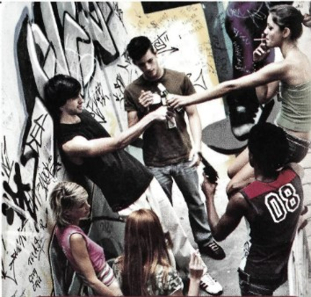
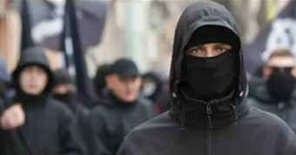
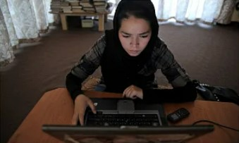
Перемены в поведении ребенка, которые должны вас насторожить!
* Манера поведения стала резкой и грубой, в речи появился жаргон, изменился стиль одежды;
* Ребенок стал скрытным и замкнутым, появились мысли (разговоры) о смерти;
* Резко изменились музыкальные и спортивные пристрастия;
* Появился интерес к способам изготовления и применения оружия, вредным привычкам;
* В разговорах на политические и социальные темы высказываются суждения с признаками нетерпимости.

Slide 3
Перемены в поведении ребенка, которые должны вас насторожить!
* Подросток ищет в Сети и сохраняет контент на темы суицида, «колумбайна», экстремистских идей (нацизм, анархизм), подписывается на паблики по данным темам, стремится быть похожим на представителей опасных течений.
____________________________________________________________________________________________________________________________________
* решением Верховного суда РФ от 02.02.2022 международное движение «Колумбайн» признано террористической организацией и его деятельность запрещена на территории России. Судебное решение принято на основании иска Генеральной прокуратуры РФ.
Размещение в информационно - телекоммуникационных сетях, меседжерах и любых других информационных ресурсах призывов к акциям относимых к «Колумбайну», либо их репосты будут рассматриваться как террористические акты. Под действие статьи о пропаганде терроризма подпадают также публичные высказывания, оправдывающие массовые убийства.

Slide 4

Меня беспокоит поведение моего ребенка.
Что мне делать?
* Разговаривайте с ним. Интересуйтесь его жизнью, обсуждайте происходящие события и явления.
* Обеспечьте досуг ребенка. Занятия в кружках и секциях, общественная деятельность дадут ему возможность самореализации, расширяя круг общения.

Slide 5


Меня беспокоит поведение моего ребенка.
Что мне делать?
* Контролируйте информацию, которую получает ребенок. Обращайте внимание из каких источников он черпает сведения о мире.
Помните: Если вы не занимаетесь своим ребенком, им займется кто-то другой!

Slide 6
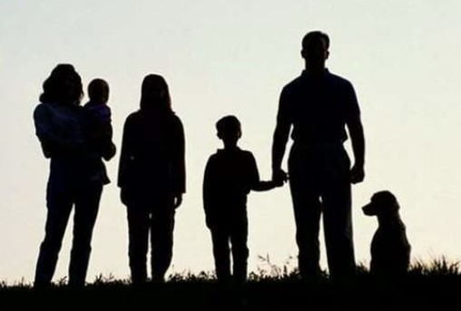
Это важно помнить: советы психолога
* Создавайте дома атмосферу тепла и взаимоуважения: детская агрессивность чаще всего зарождается в семье.
* Принимайте ребенка таким, как он есть. Помните, что угрозы и запугивания не решают проблем.
* проявите благородство и такт, не говорите о людях неуважительно. Помните, что дети, как правило, подражают родителям.
* Организуйте свободное время ребенка. Дав ему возможность заниматься полезным делом. Прививайте ему хороший вкус при выборе фильмов,, литературы, музыки.

